Slide 1

МИНИСТЕРСТВО НА ОБРАЗОВАНИЕТО И НАУКАТА
ОУ „Христо Смирненски” с. Ореховица, общ. Д. Митрополия, обл. Плевен
= = = = = = = = = = = = = = = = = = = = = = = = = = = = = = = = = = = = = = =
5859 с. Ореховица, пл. „Възраждане” № 1, тел.0879596804 e-mail: ou_orehovitsa@abv.bg
Портфолио
на
Валя Димитрова Драгова
Учител – начален етап
ОУ “ Христо Смирненски” с. Ореховица

Slide 2
Съдържание
  Раздел 1:
    Лични данни;
    Обучение;
    Квалификации.
  Раздел 2:
    Педагогическа дейност;
    Философия на преподаването;
    Хорариум;
    Отговорности;
    Основни функции;
    Научно-методическа дейност;
  Раздел 3:
    Извънкласни дейности;
    Работа по проекти;

Slide 3
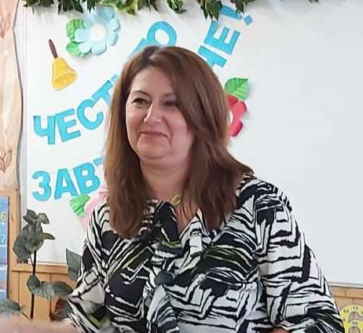
Лични данни
Валя Димитрова Драгова
Адрес: гр. Плевен, ж.к. Дружба, бл. 118, ет. 14, ап. 91
Телефон: 0878392531
Имейл: vdragova@abv.bg
Националност: българска
Дата на раждане: 06.07.1977

Slide 4
Лична информация
Име |  | Валя Димитрова Драгова
Адрес |  | гр. плевен, ж.к. дружба, бл. 118
Телефон |  | 0878392531
Националност |  | българска
Дата на раждане |  | 06.07.1977
Трудов стаж
• Дати (от-до) |  | От 10.09.2019 г. до момента
• Име и адрес на работодателя |  | ОУ “ Христо Смирненски” с. Ореховица
• Вид на дейността или сферата на работа |  | Начален учител
• Заемана длъжност |  | Учител – начален етап

Slide 5
Образование и обучение
• Дати (от-до) |  | От 1984 г. до 1996 г.
• Име и вид на обучаващата или образователната организация • Наименование на придобитата квалификация |  | СОУ „Христо Ботев” гр. Никопол Средно образование
• Дати (от-до) |  | От 2016 г. до 2019 г.
• Име и вид на обучаващата или образователната организация • Наименование на придобитата квалификация |  | Педагогически колеж гр. Плевен, към Великотърновски университет „Св. Св. Кирил и Методий” Професионален бакалавър – Начална училищна педагогика Пета професионално-квалификационна степен Четвърта професионално-квалификационна степен.

Slide 6
Лични умения и компетенции
Майчин език |  | български език
Други езици
 |  | руски език
• Четене |  | основно ниво А1
• Писане |  | основно ниво А1
• Разговор |  | основно ниво А1
Социални умения и компетенции |  | Умения за работа в екип придобити по време на работата в различни фирми в сферата на шевната промишленост. Умения за работа с деца, придобити при отглеждането на моите собствени. Организационни умения. Комуникативни умения и способност за бързо адаптиране.
Организационни умения и компетенции . |  | Умения за търсене, събиране, анализиране и обобщаване на информация. Умения за разрешаване на проблеми и вземане на решения.
Технически умения и компетенции . |  | Умения за работа с компютър (MS office, Internet)
Свидетелство за управление на МПС |  | Да

Slide 7
Обучение
Учител – начален етап;
Специалност – начална училищна педагогика;
Образователно-квалификационна степен – професионален бакалавър;
Пета професионално-квалификационна степен;
Четвърта професионално-квалификационна степен.

Slide 8
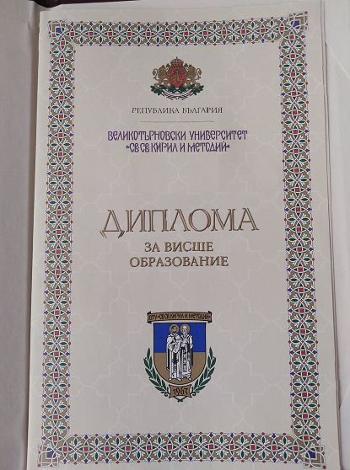
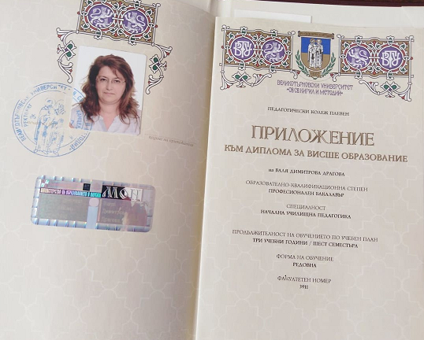
Квалификации
Диплома за висше образование-
ВТУ “Св. Св. Кирил и Методий”
серия ВТУ-2019 №081640/12.08.2019 г.
ОКС – професионален бакалавър
специалност – начална училищна педагогика

Slide 9
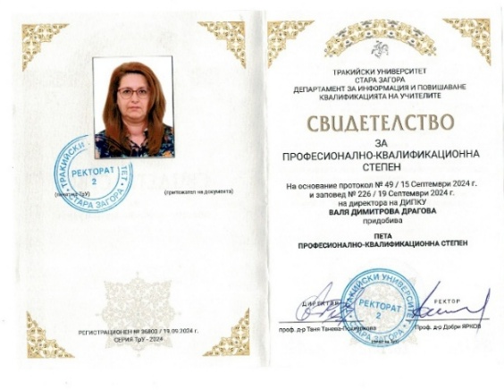
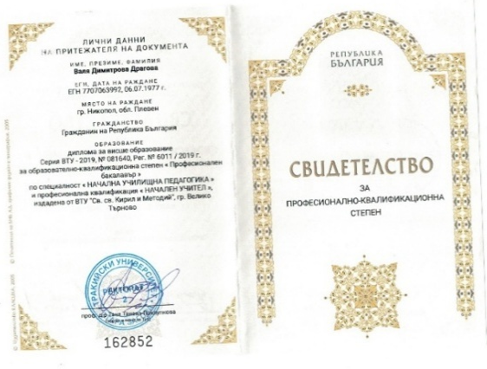
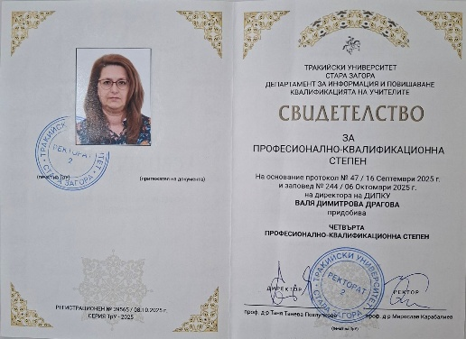
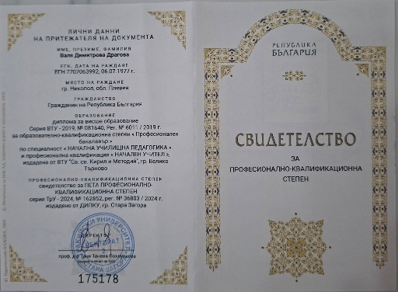
Квалификации
Свидетелство за ПЕТА ПРОФЕСИОНАЛНО-КВАЛИФИКАЦИОННА СТЕПЕН
Тракийски университет
Стара Загора
Департамент за информация и повишаване
квалификацията на учителите
серия ТрУ-2024
регистрационен №36803/19.09.2024 г.
Свидетелство за ЧЕТВЪРТА ПРОФЕСИОНАЛНО-КВАЛИФИКАЦИОННА СТЕПЕН
Тракийски университет
Стара Загора
Департамент за информация и повишаване
квалификацията на учителите
серия ТрУ-2025
регистрационен №39565/08.10.2025 г.

Slide 10
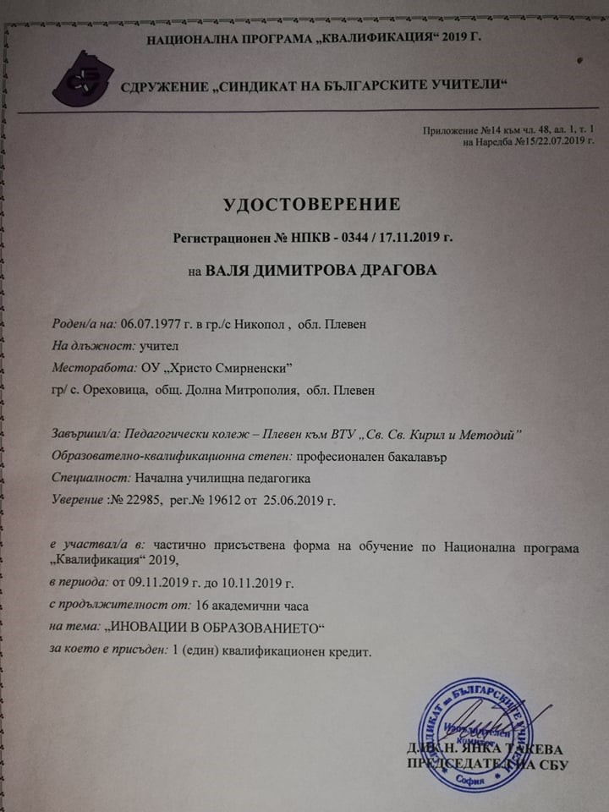
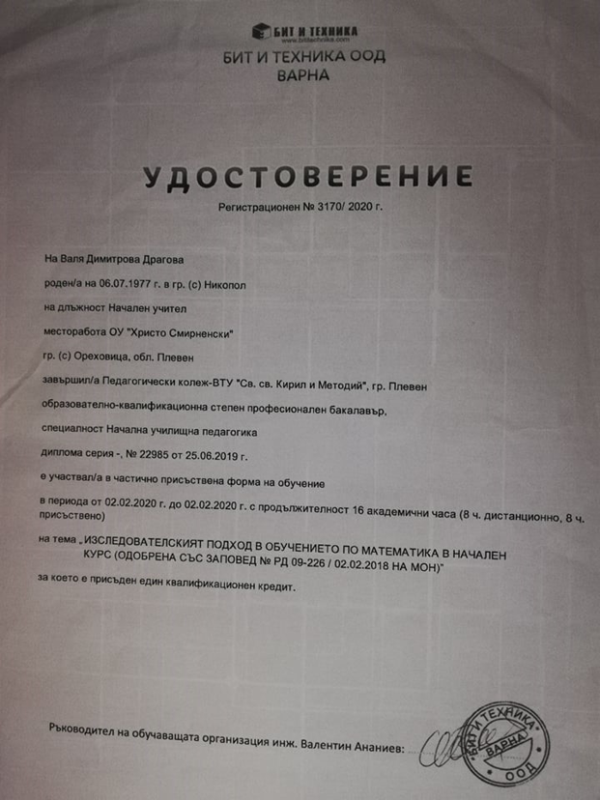
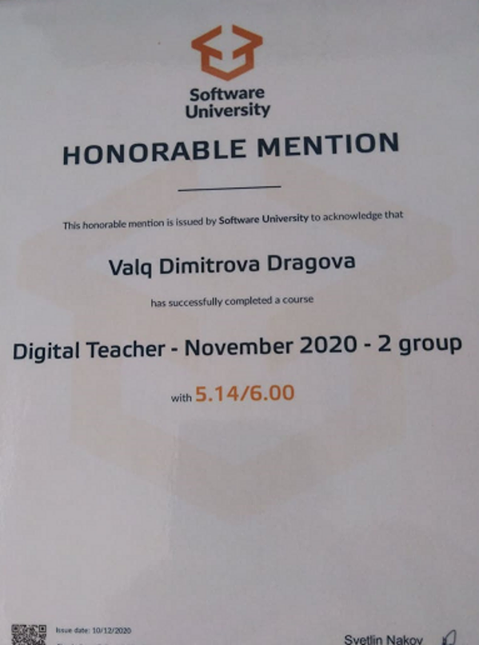
Квалификации 2019 – 2020 г.
Удостоверение за завършено обучение по национална програма “Квалификация” 2019. Тема – Иновации в образованието.
Удостоверение за завършено обучение на тема:
“Изследователският подход в обучението по математика в начален курс”.
Удостоверение за завършено обучение
на тема “Дигитален учител”

Slide 11
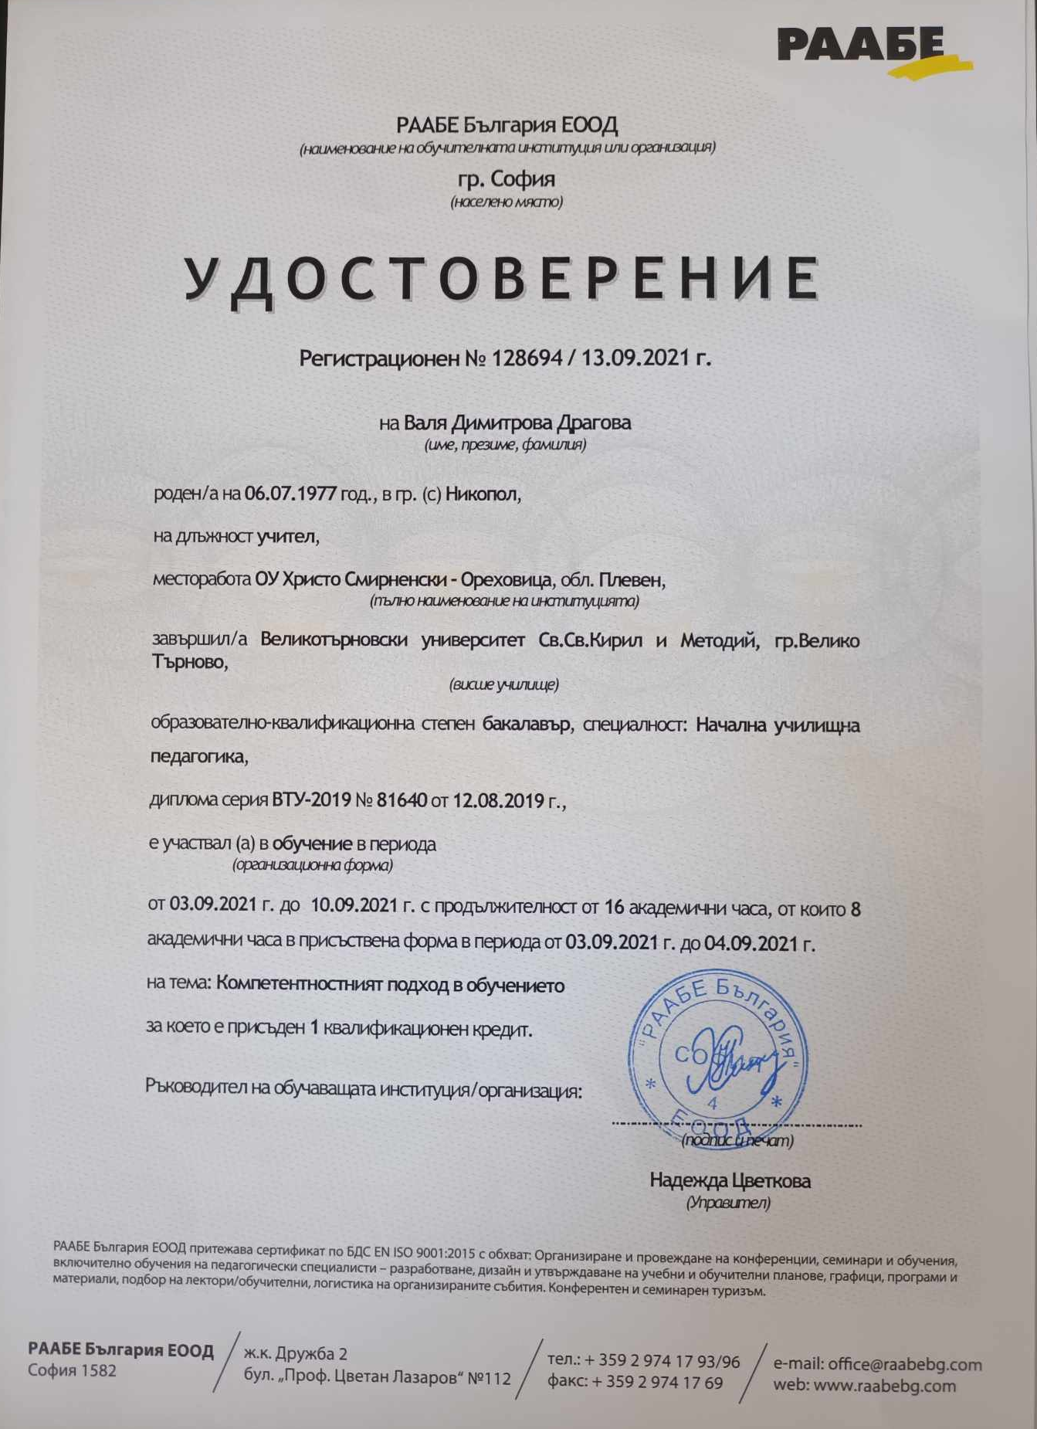
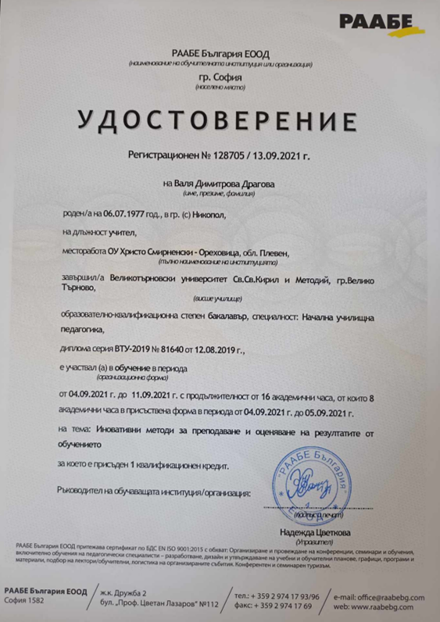
Квалификации 2021 – 2022 г.
Удостоверение за завършено обучение на тема:
“Компетентностният подход в
обучението”
Удостоверение за завършено обучение на тема:
“Иновативни методи на преподаване и оценяване на резултатите от обучението”
Участие в обучение в онлайн платформа на тема:
“Проектното обучение по технологии и предприемачество в начален етап като иновативна образователна технология”

Slide 12
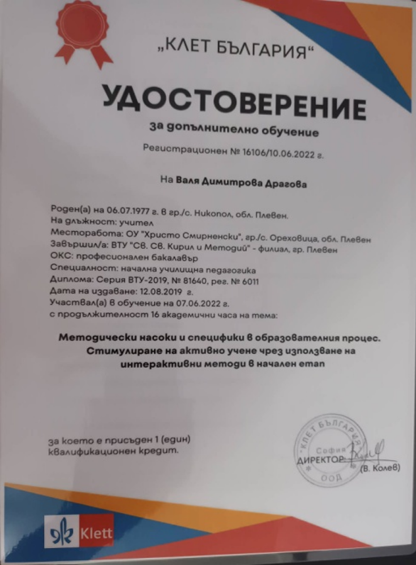
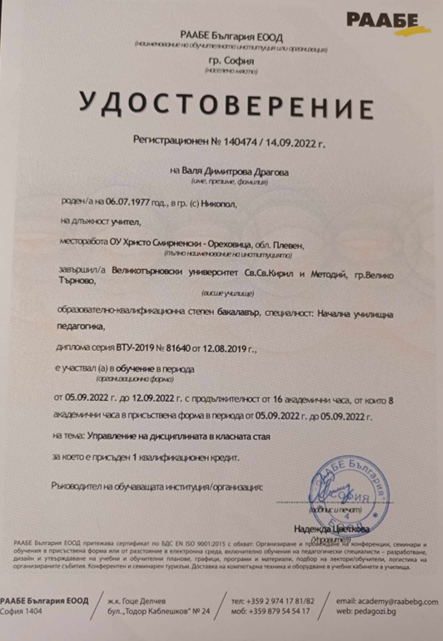
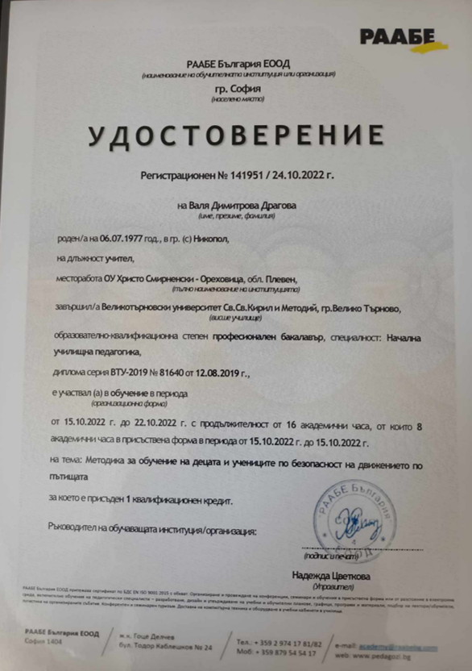
Квалификации 2021 – 2022 г.
Участие в обучение в онлайн платформа на тема:
“Методически насоки и специфики в образователния процес. Стимулиране на активното учене чрез интерактивни методи в начален етап.”
Участие в обучение на тема
“Управление на дисциплината в класната стая”
Участие в обучение на тема
“Методика на обучение на децата и учениците по безопасност на движението по пътищата”

Slide 13
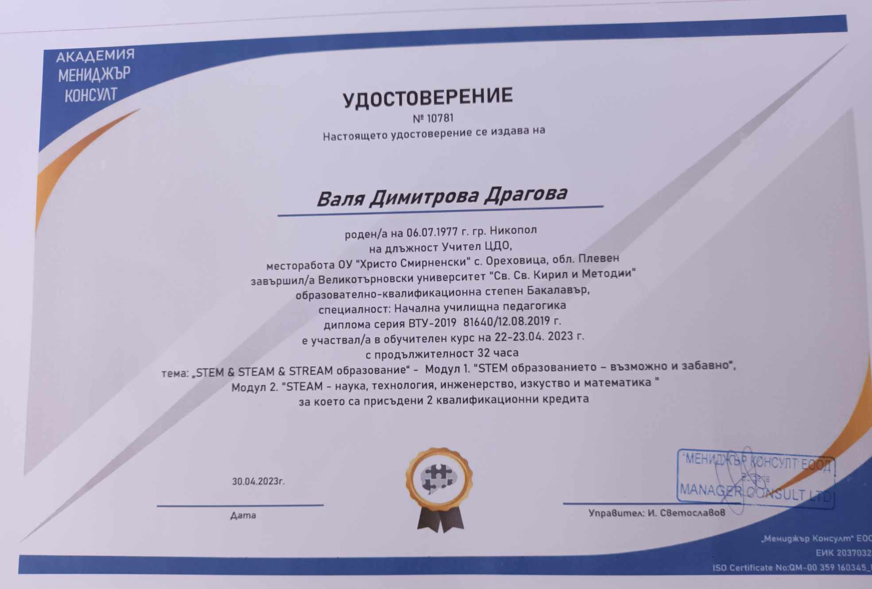
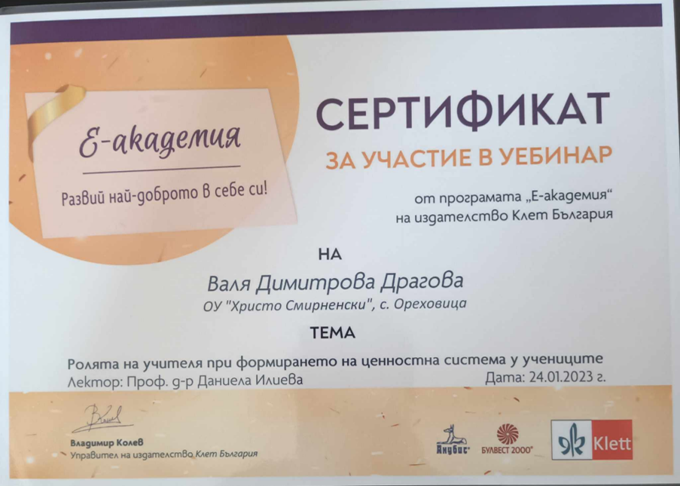
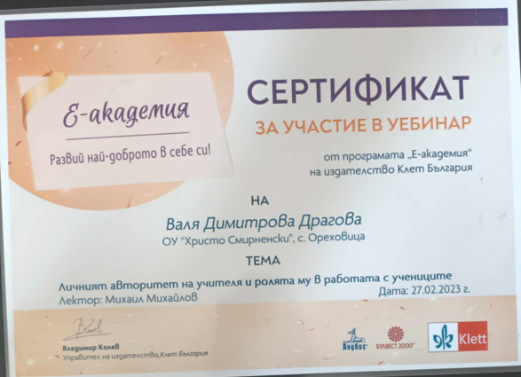
Квалификации 2023 – 2024 г.
„STEM & STEAM &STREAM образование”
Модул 1. „STEM образованието - възможно и забавно”
Модул 2. „STEAM - наука, технология, инженерство, изкуство и математика”
Сертификат за участие в уебинар на тема:
“Ролята на учителя при формирането на ценностната система у учениците”
Сертификат за участие в уебинар на тема:
“Личният авторитет на учителя и ролята му в работата с учениците”

Slide 14
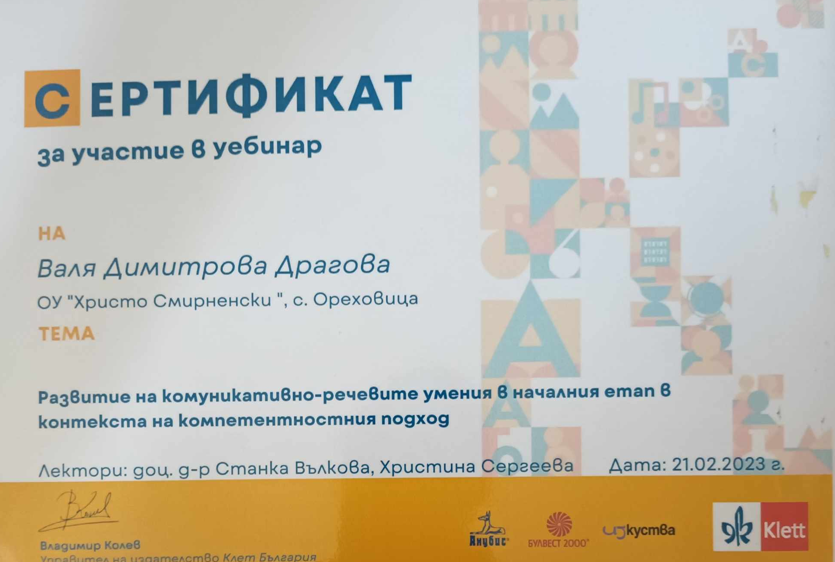
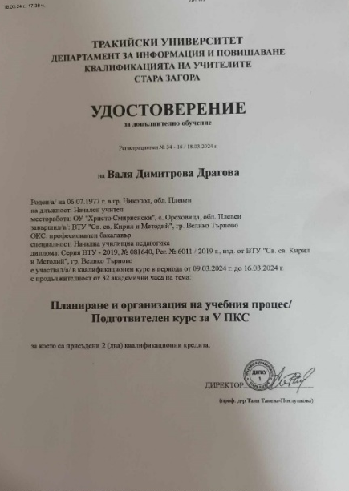
Квалификации 2023 – 2024 г.
Сертификат за участие в уебинар на тема:
“Развитие на комуникативно-речевите умения в начален етап в контекста на компетентностния подход”
Удостоверение за участие в обучение на тема:
„Планиране и организация на учебния процес“
Сертификат за участие в уебинар на тема:
„Личният авторитет на учителя и ролята му в работата с учениците“
Сертификат за участие в уебинар на тема:
„Адаптацията на децата и семейството към учебната среда“
Удостоверение за участие в обучение
на тема:
„ Модели на обучението по български език на ученици от чужди образователни системи“

Slide 15
Квалификации 2023 – 2024 г.
Удостоверение за участие в обучение на тема:
„Атестиране и професионално развитие“
Модул 2. „Развитие на уменията за 21 век и професиите на бъдещето”
Модул 3. „Компетентностен подход, универсални умения и глобално образование”
Удостоверение за участие в обучение на тема:
„Планиране и организация на учебния процес/Подготвителен курс за V ПКС“
Сертификат за участие в уебинар на тема:
„От начална към базова грамотност в обучението по БЕЛ (1.- 4. клас)“
Сертификат за участие в уебинар на тема:
„Развиване на умението за осмисляне на информацията в текстовите задачи в 3. клас“
Сертификат за участие в уебинар на тема:
„Оценяването в процеса на обучение – стратегии, инструменти“
Сертификат за участие в уебинар на тема:
„Създаване на стимулираща среда за обучение във втори клас (практически насоки)

Slide 16
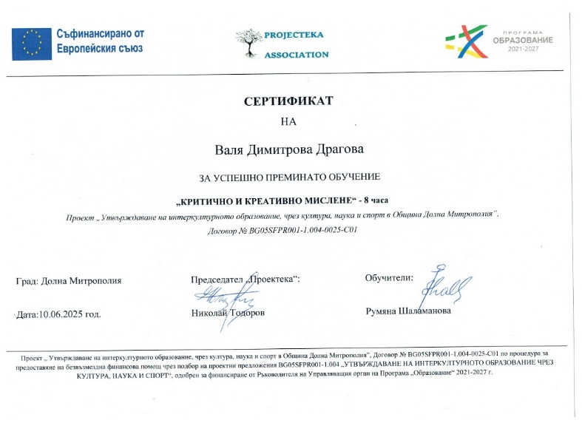
Квалификации 2025 – 2026 г.
Сертификат за участие в обучение на тема:
“Критично и креативно мислене”
Сертификат за участие в обучение на тема:
„Управление на конфликти и образователна медиация“
Удостоверение за участие в обучение на тема:
„Иновативни методи – път към качествено образование и преодоляване на пречките пред ученето. Техники за ефективно учене. Пирамида на ученето.“
„Иновативни методи в преподаването за развиване на функционална грамотност и практическо приложение на резултатите“

Slide 17
Квалификации 2025 – 2026 г.
Сертификат за участие в обучение на тема:
“Актуални възможности за работа с дигиталната образователна среда IZZI в 1. – 12. клас”
Сертификат за участие в обучение на тема:
„Еврото – Защо? Какво? Как?“
Удостоверение за участие в обучение на тема:
„Професионални умения на учителя“
Удостоверение за участие в обучение на тема:
„Модели на поведение и тренинги за социално-емоционална подкрепа на ученици и педагогически специалисти в условията на кризи“
Сертификат за участие в обучение на тема:
“Практически приложения на Уча.се”
Сертификат за участие в обучение на тема:
„Практическо интегриране на STEAM обучението в 3. и 4. клас“
Грамота за участие в обучение на тема:
„Приложение на ИИ в образованието – януари 2025“

Slide 18
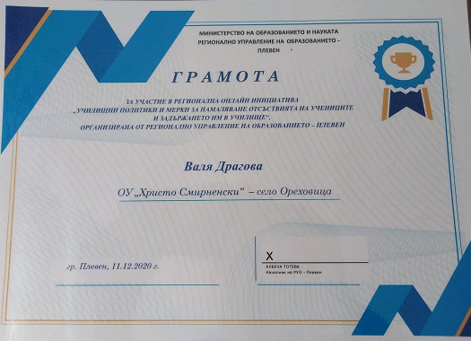
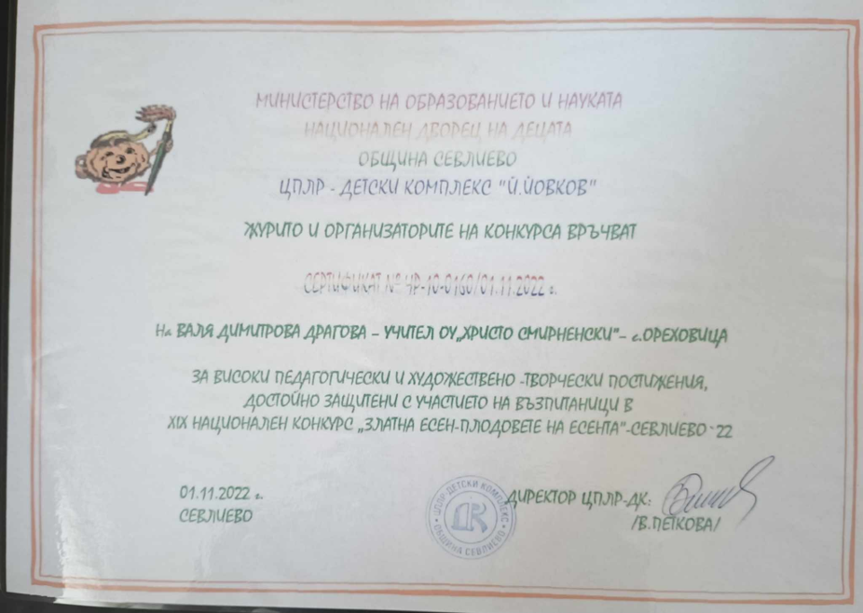
Награди и грамоти
    Участие в регионална онлайн инициатива
“Училищни политики и мерки за намаляване на отсъствията на учениците и задържането им в училище”
Участие в XIX национален конкурс
“Златна есен – плодовете на есента”
Севлиево 22

Slide 19
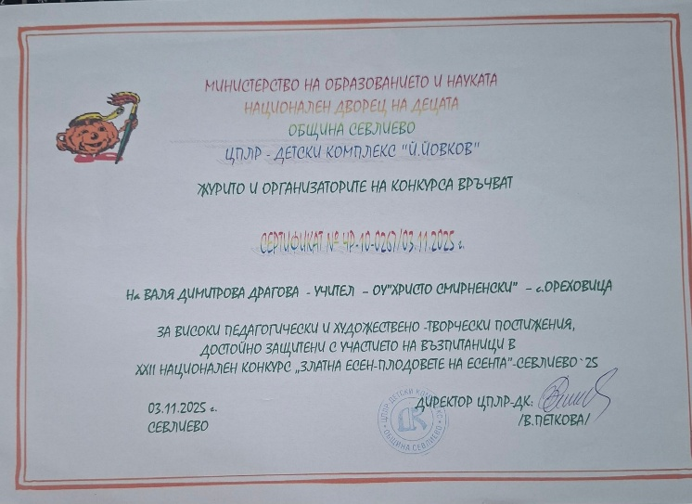
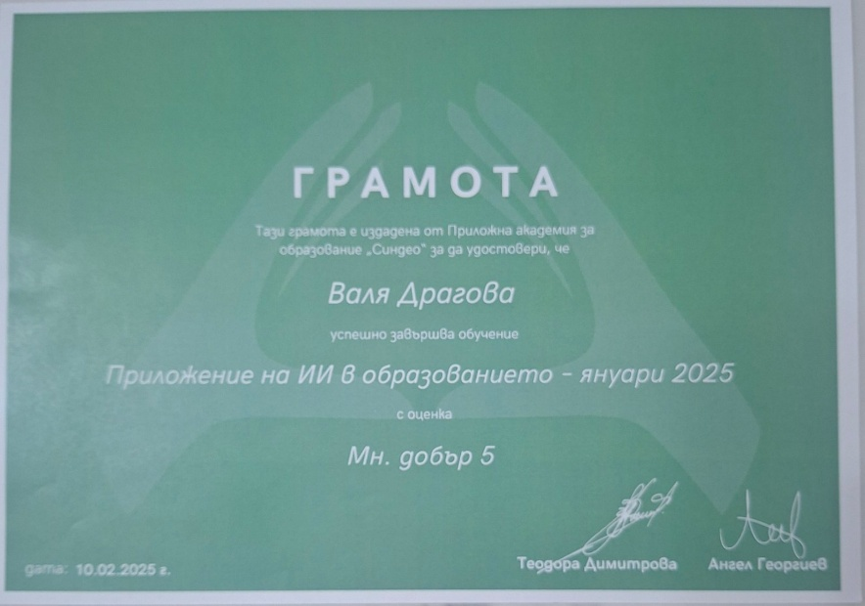
Награди и грамоти
Участие в XIX национален конкурс
“Златна есен – плодовете на есента”
Севлиево 25
Приложение на ИИ в образованието – януари 2025

Slide 20
Раздел 2:
Педагогическа дейност
Според мен учителската професия е призвание и мисия. Призвание, защото всеки ден в класната стая е необикновен, неповторим. Обичам да работя с децата, да споделям техните вълнения, да преподавам така, че знанието да достигне до всяко дете. Мисия е, защото осъзнавам, че всяко дете, независимо от неговите особености и възможности трябва да получи образование.
Моята философия на преподаване поставя в центъра ученика. Всяко дете със своята индивидуалност е личност и всяка личност трябва да бъде уважавана.
Да съм учител е призвание, което ми носи голямо удовлетворение.

Slide 21
Хорариум:
Като учител на ГЦОУД през учебната 2019/2020 година преподавам на 1 и 3 клас по:
  самоподготовка;
  занимания по интереси;
  организиран отдих и физическа активност.
Като учител на ГЦОУД през учебната 2020/2021 година преподавам на 1 и 3 клас по:
  самоподготовка;
  занимания по интереси;
  организиран отдих и физическа активност.
Като учител на ГЦОУД през учебната 2021/2022 година преподавам на 1 и 3 клас по:
  самоподготовка;
  занимания по интереси;
  организиран отдих и физическа активност.

Slide 22
Хорариум:
През учебната 2022/2023 година съм класен ръководител на IV клас и преподавам следните дисциплини:
  Български език;
  Математика;
  Човекът и природата;
  Човекът и обществото;
  Музика;
  Изобразително изкуство;
  Технологии и предприемачество
През учебната 2023/2024 година съм класен ръководител на I клас и преподавам следните дисциплини:
  Български език;
  Математика;
  Родинознание;
  Музика;
  Изобразително изкуство;
  Технологии и предприемачество

Slide 23
Хорариум:
През учебната 2024/2025 година съм класен ръководител на II клас и преподавам следните дисциплини:
  Български език;
  Математика;
  Родинознание;
  Музика;
  Изобразително изкуство;
  Технологии и предприемачество
През учебната 2025/2026 година съм класен ръководител на III клас и преподавам следните дисциплини:
  Български език;
  Математика;
  Човекът и природата;
  Човекът и обществото;
  Музика;
  Изобразително изкуство;
  Технологии и предприемачество

Slide 24
Моите отговорности:
Дейността ми като учител е свързана с взаимоотношения, взаимодействия и връзка с:
  ученици;
  родители;
  управленчески и административен персонал на училището;
  институти и звена за квалификации.

Slide 25
Основни функции:
Подготовка за учебните часове.
Пълноценно и ползотворно водене на учебните часове.
Консултативна дейност на учениците.
Разработване на годишни тематични планове за разпределение на учебния материал.
Водене на училищна документация;
Писмено, устно и практическо оценяване на индивидуалните постижения на учениците.

Slide 26
Научно-методическа дейност:
Участие в дейности на училищни комисии;
Участие в различни квалификационни дейности;
Участие в МО на началните учители в съответното училище;

Slide 27
Оценяване на учениците:
Внимание върху индивидуалностите.
Акцент върху силните страни на характера и способностите на учениците.
Откриване и насърчаване на индивидуалните способности на учениците.
Оптимизъм по отношение развитието на учениците.
Обективност при оценяването.
Стимулиращо оценяване- да води до възходящо развитие на знанията и уменията на учениците.
Участие на учениците в оценяването - чрез самооценка.

Slide 28
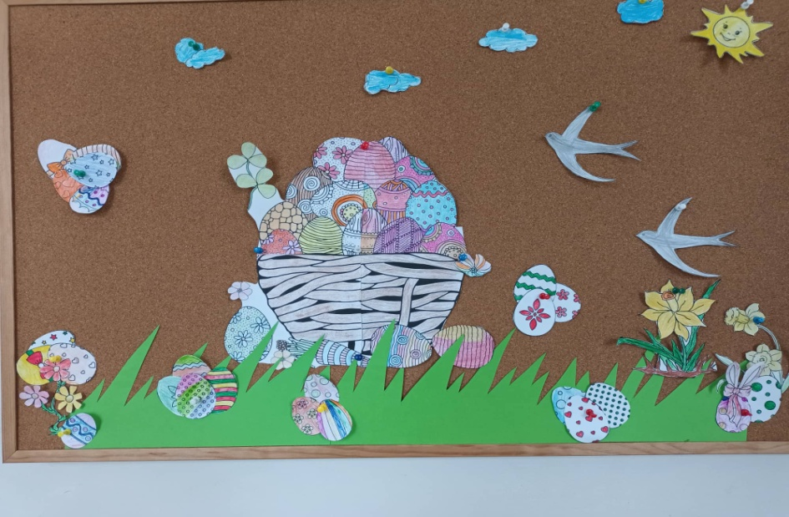
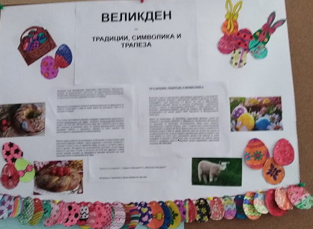
Раздел 3:
Извънкласна дейност:
Проектна работа
“Великденски празници и обичаи в моето родно селище”

Slide 29
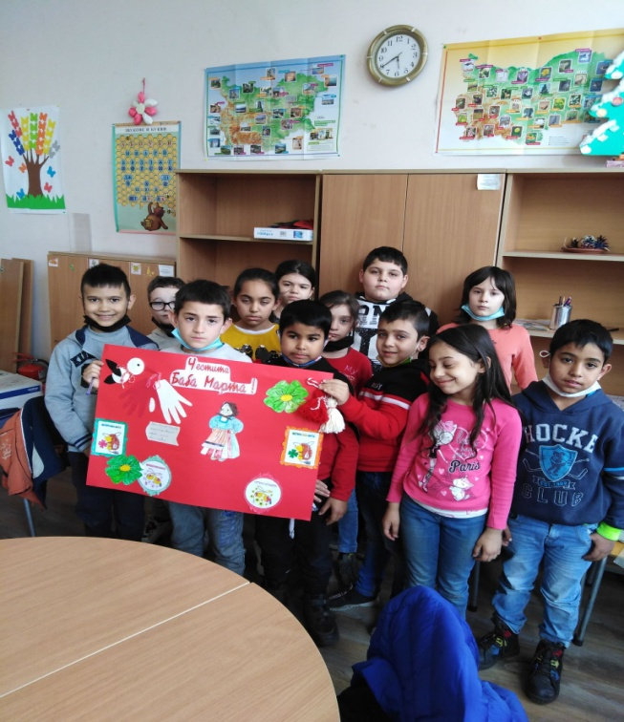
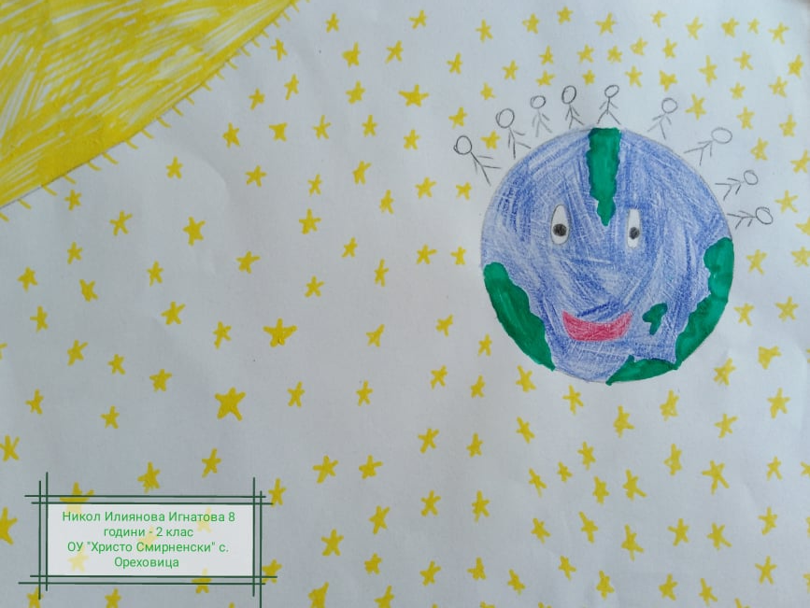
Извънкласна дейност:
Проектна работа
“Баба Марта”
“Ден на Земята”

Slide 30
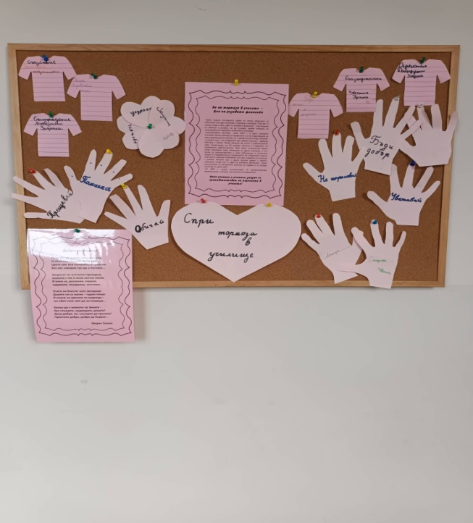
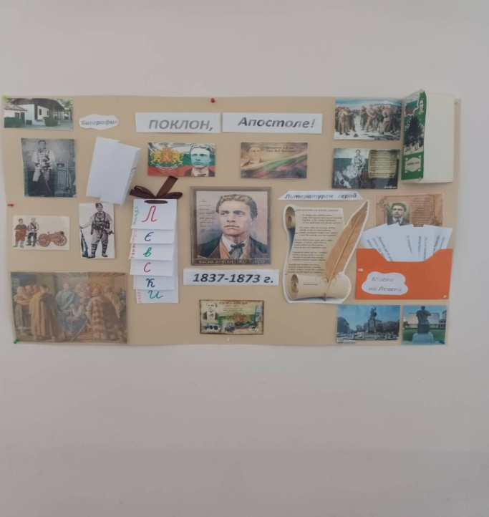
Извънкласна дейност:
Проектна работа:
“Ден на розовата фланелка”
“Васил Левски”

Slide 31
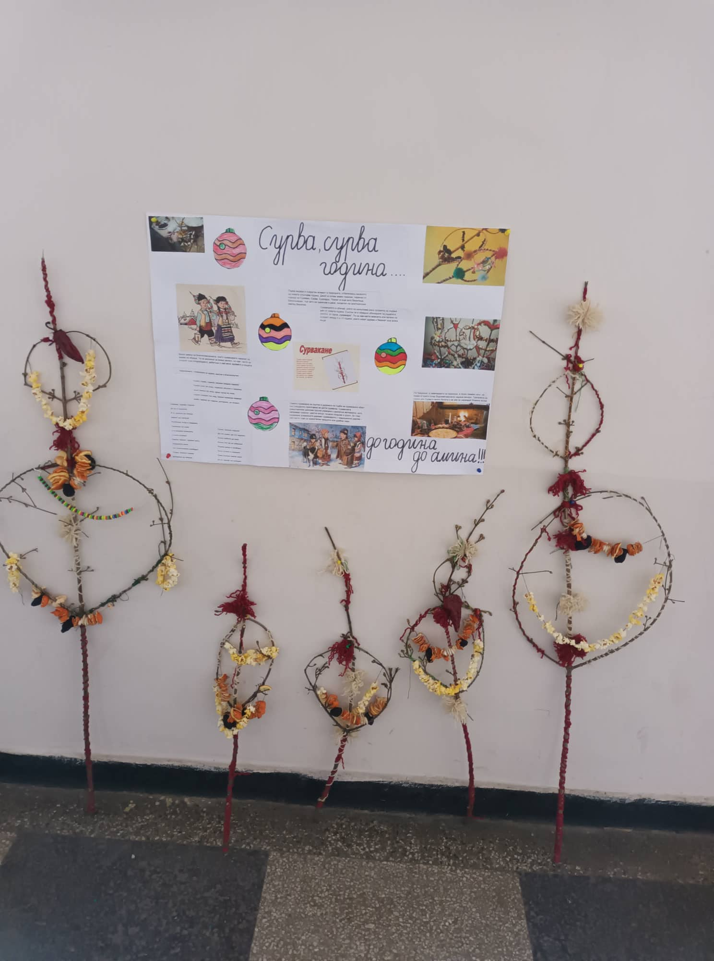
Извънкласна дейност:
Проектна работа
“Сурвакари”

Slide 32
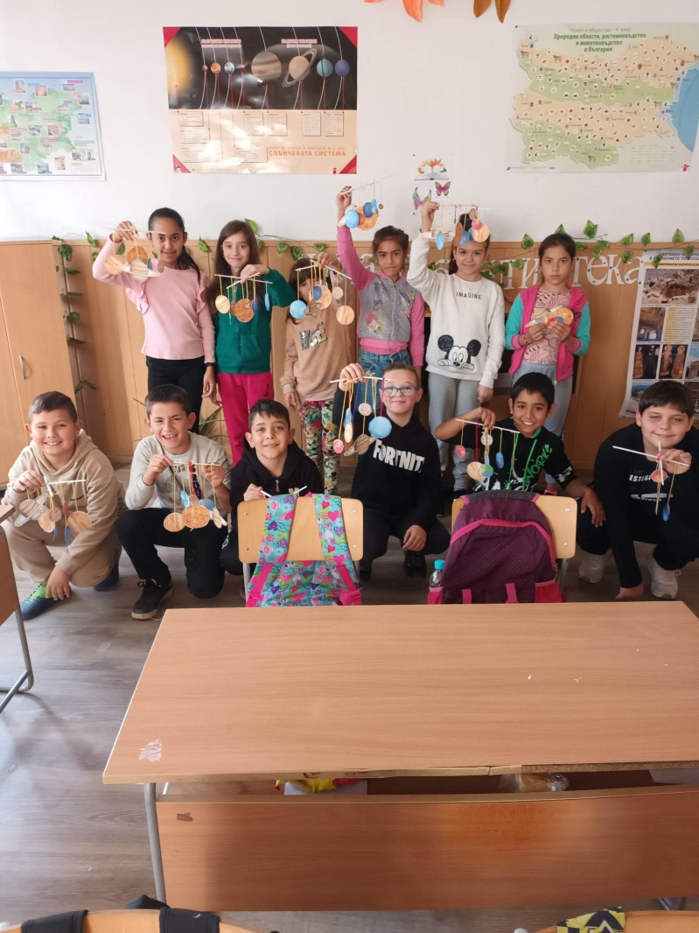
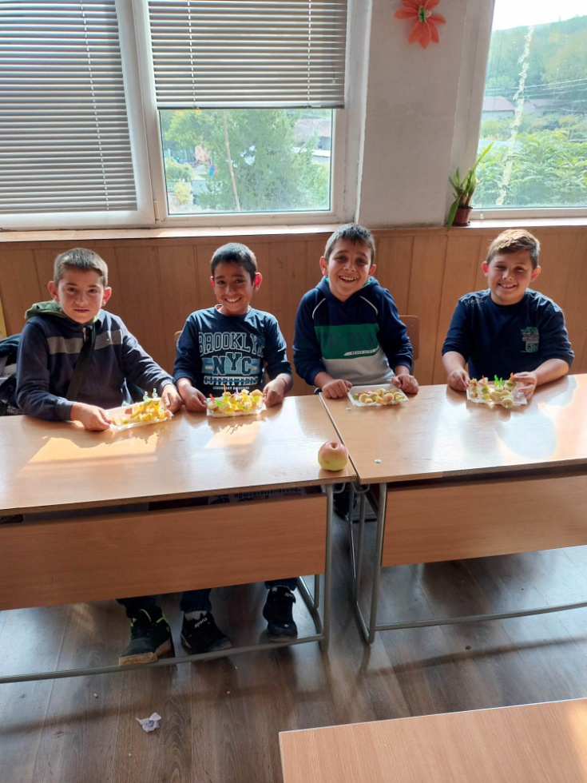
Извънкласна дейност:
Проектна работа

Slide 33
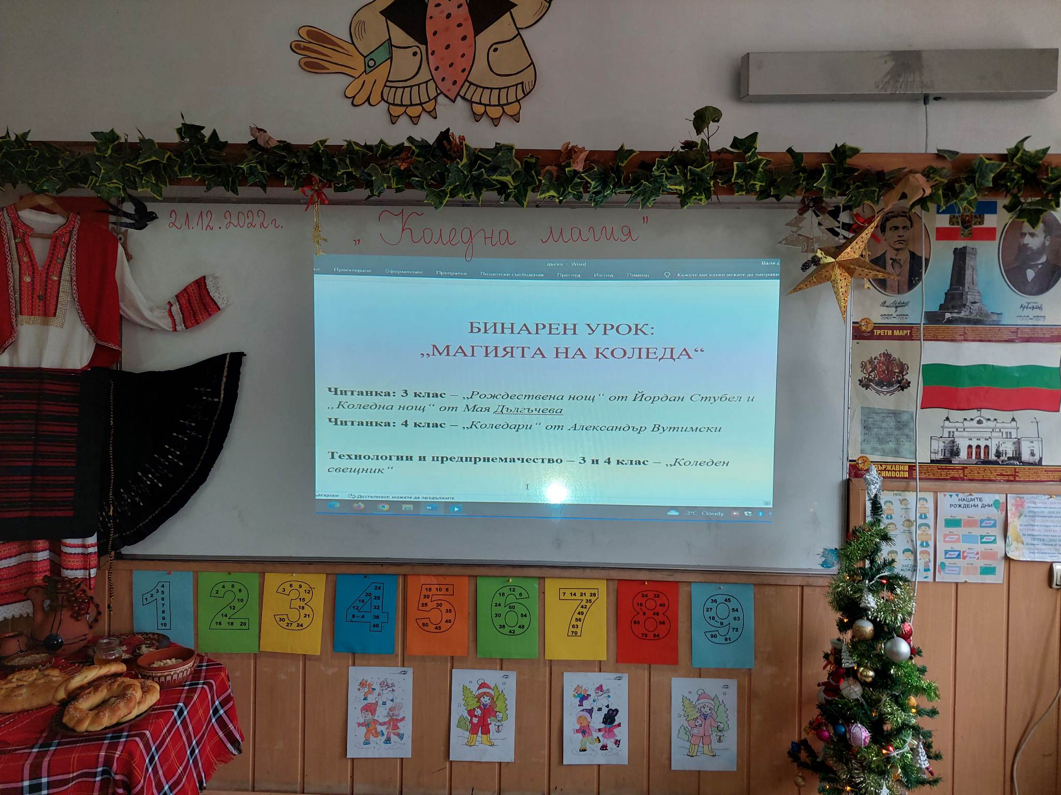
Екипна работа на 3 и 4 клас:
Бинарен урок на тема:
“Магията на Коледа”

Slide 34
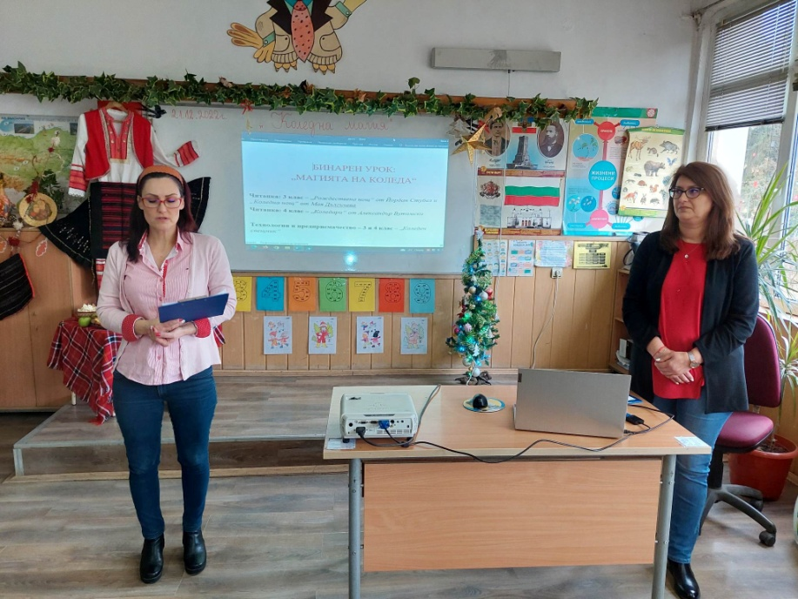
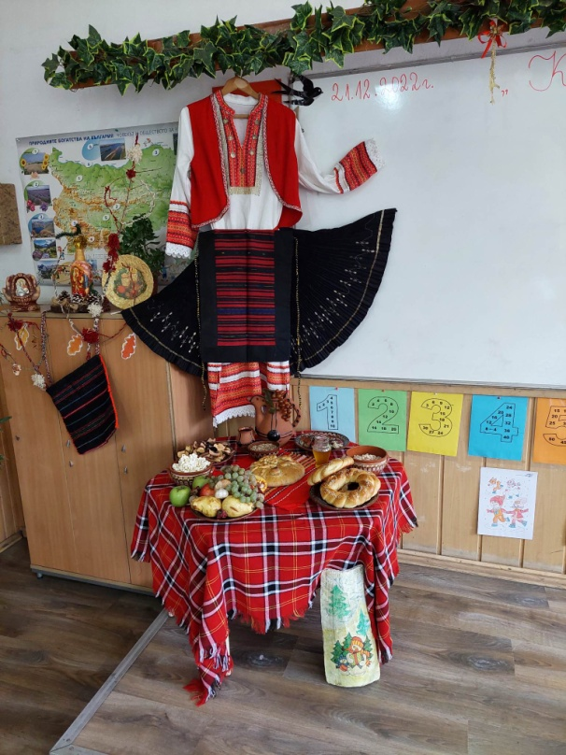
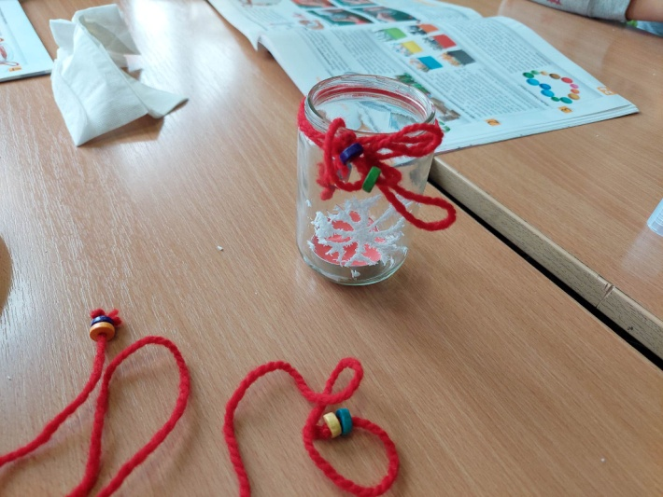
Екипна работа на
3 и 4 клас:
Бинарен урок на тема:
“Магията на Коледа”

Slide 35
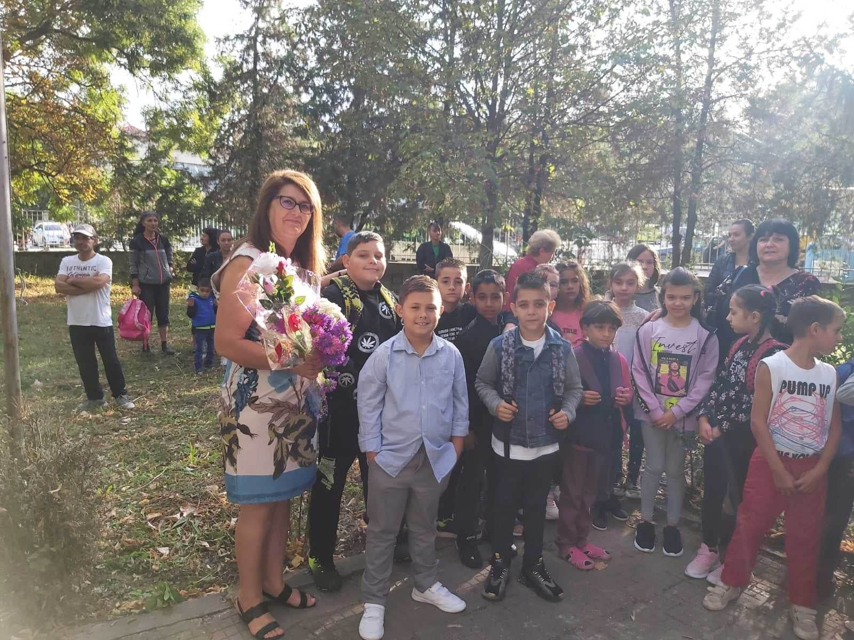
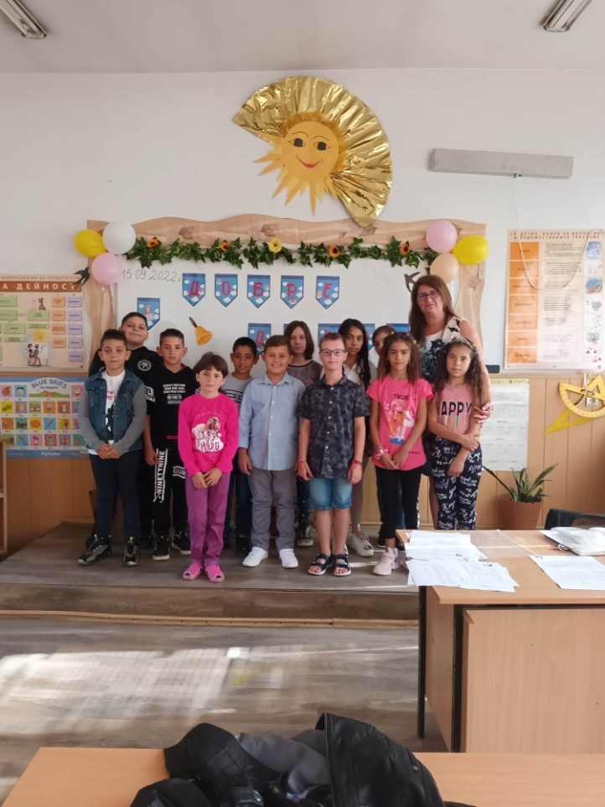
Прекрасният IV клас

Slide 36
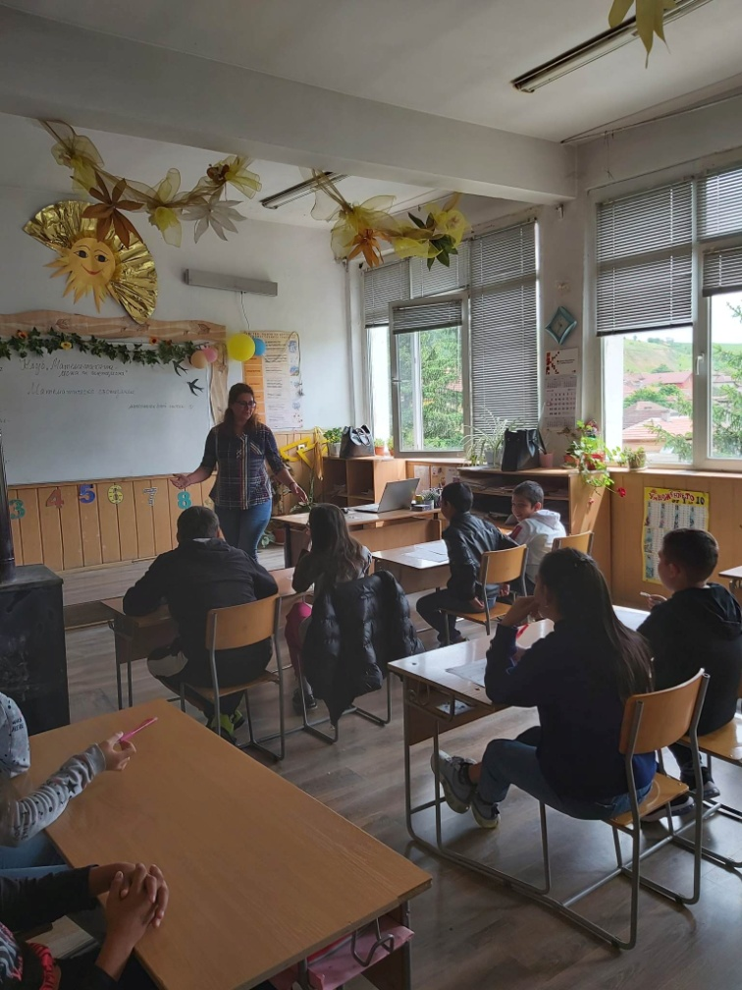
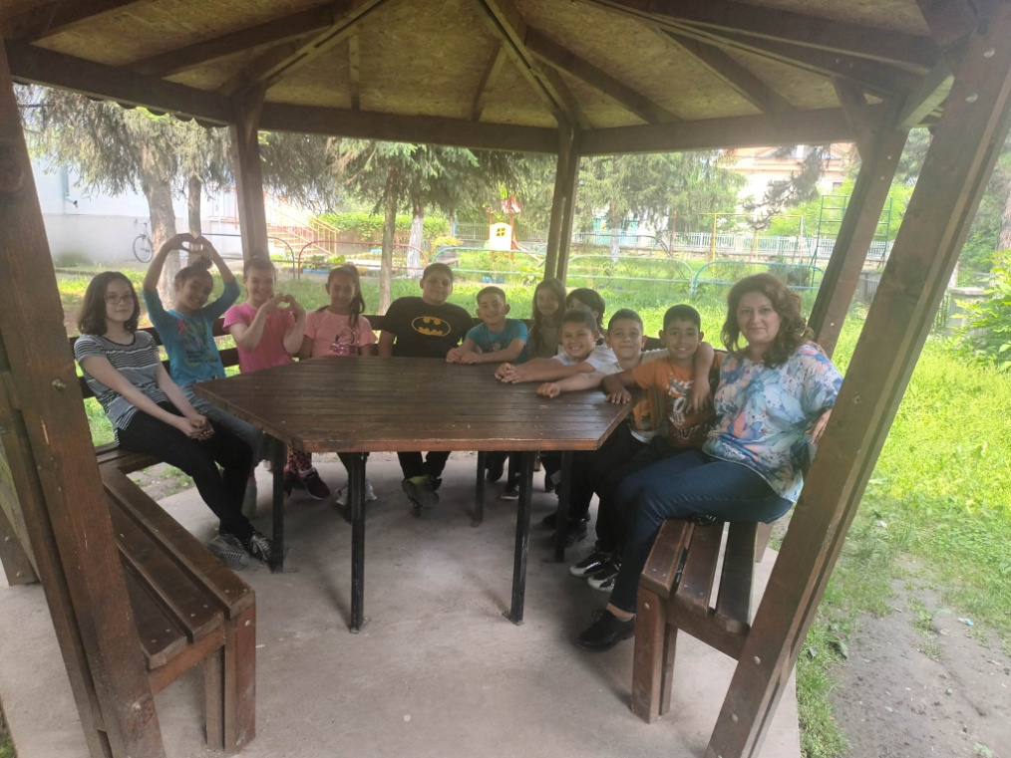
Прекрасният IV клас

Slide 37
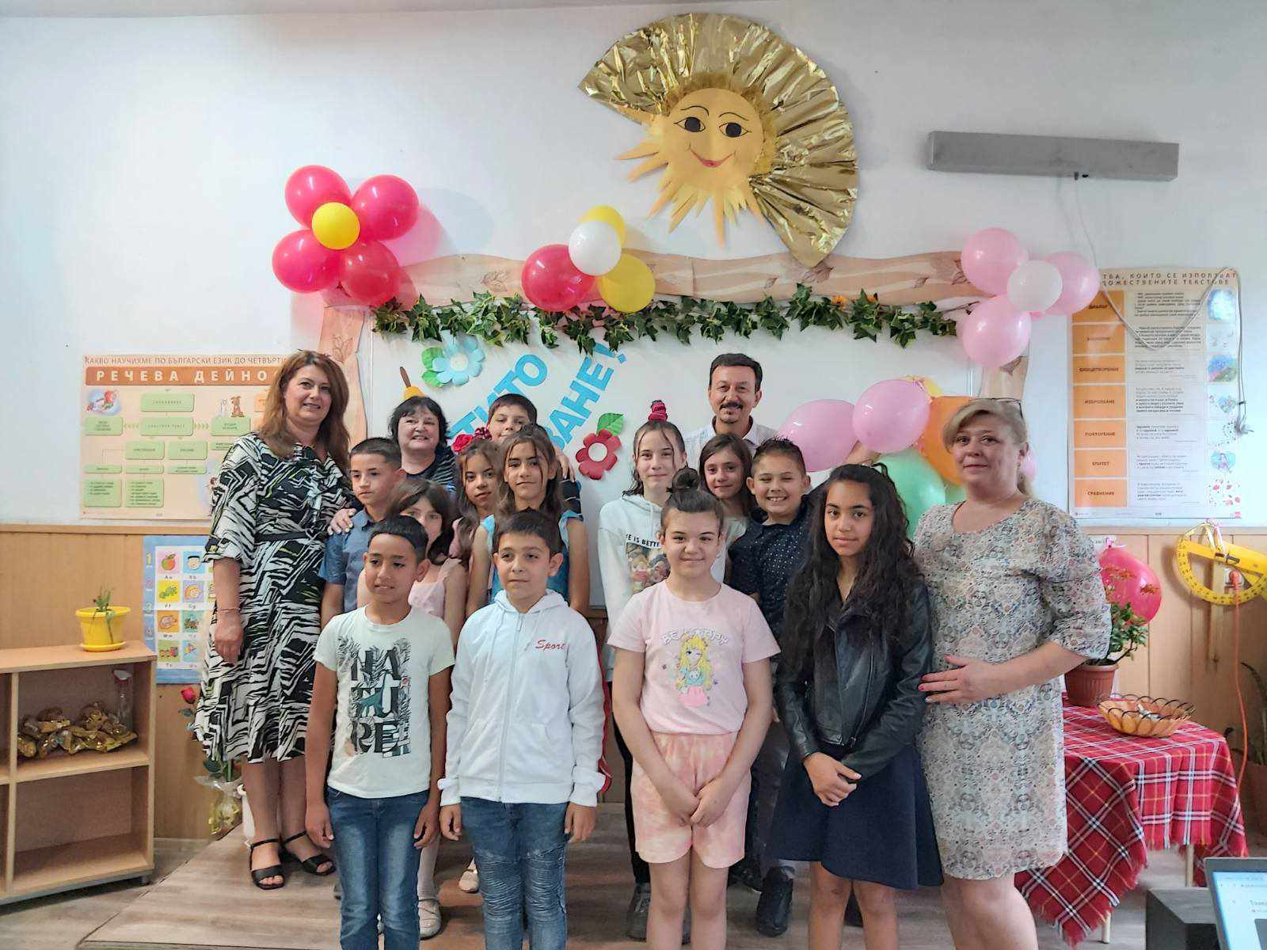
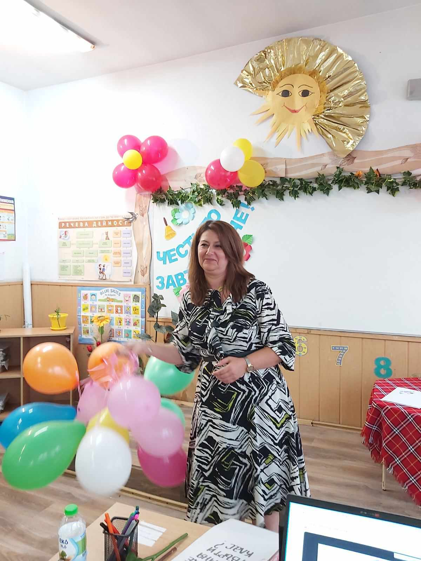
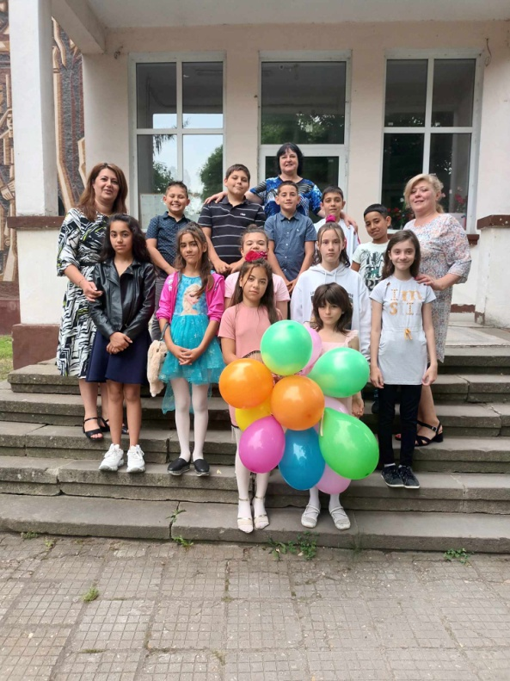
Мигове, изпълнени с радости

Slide 38
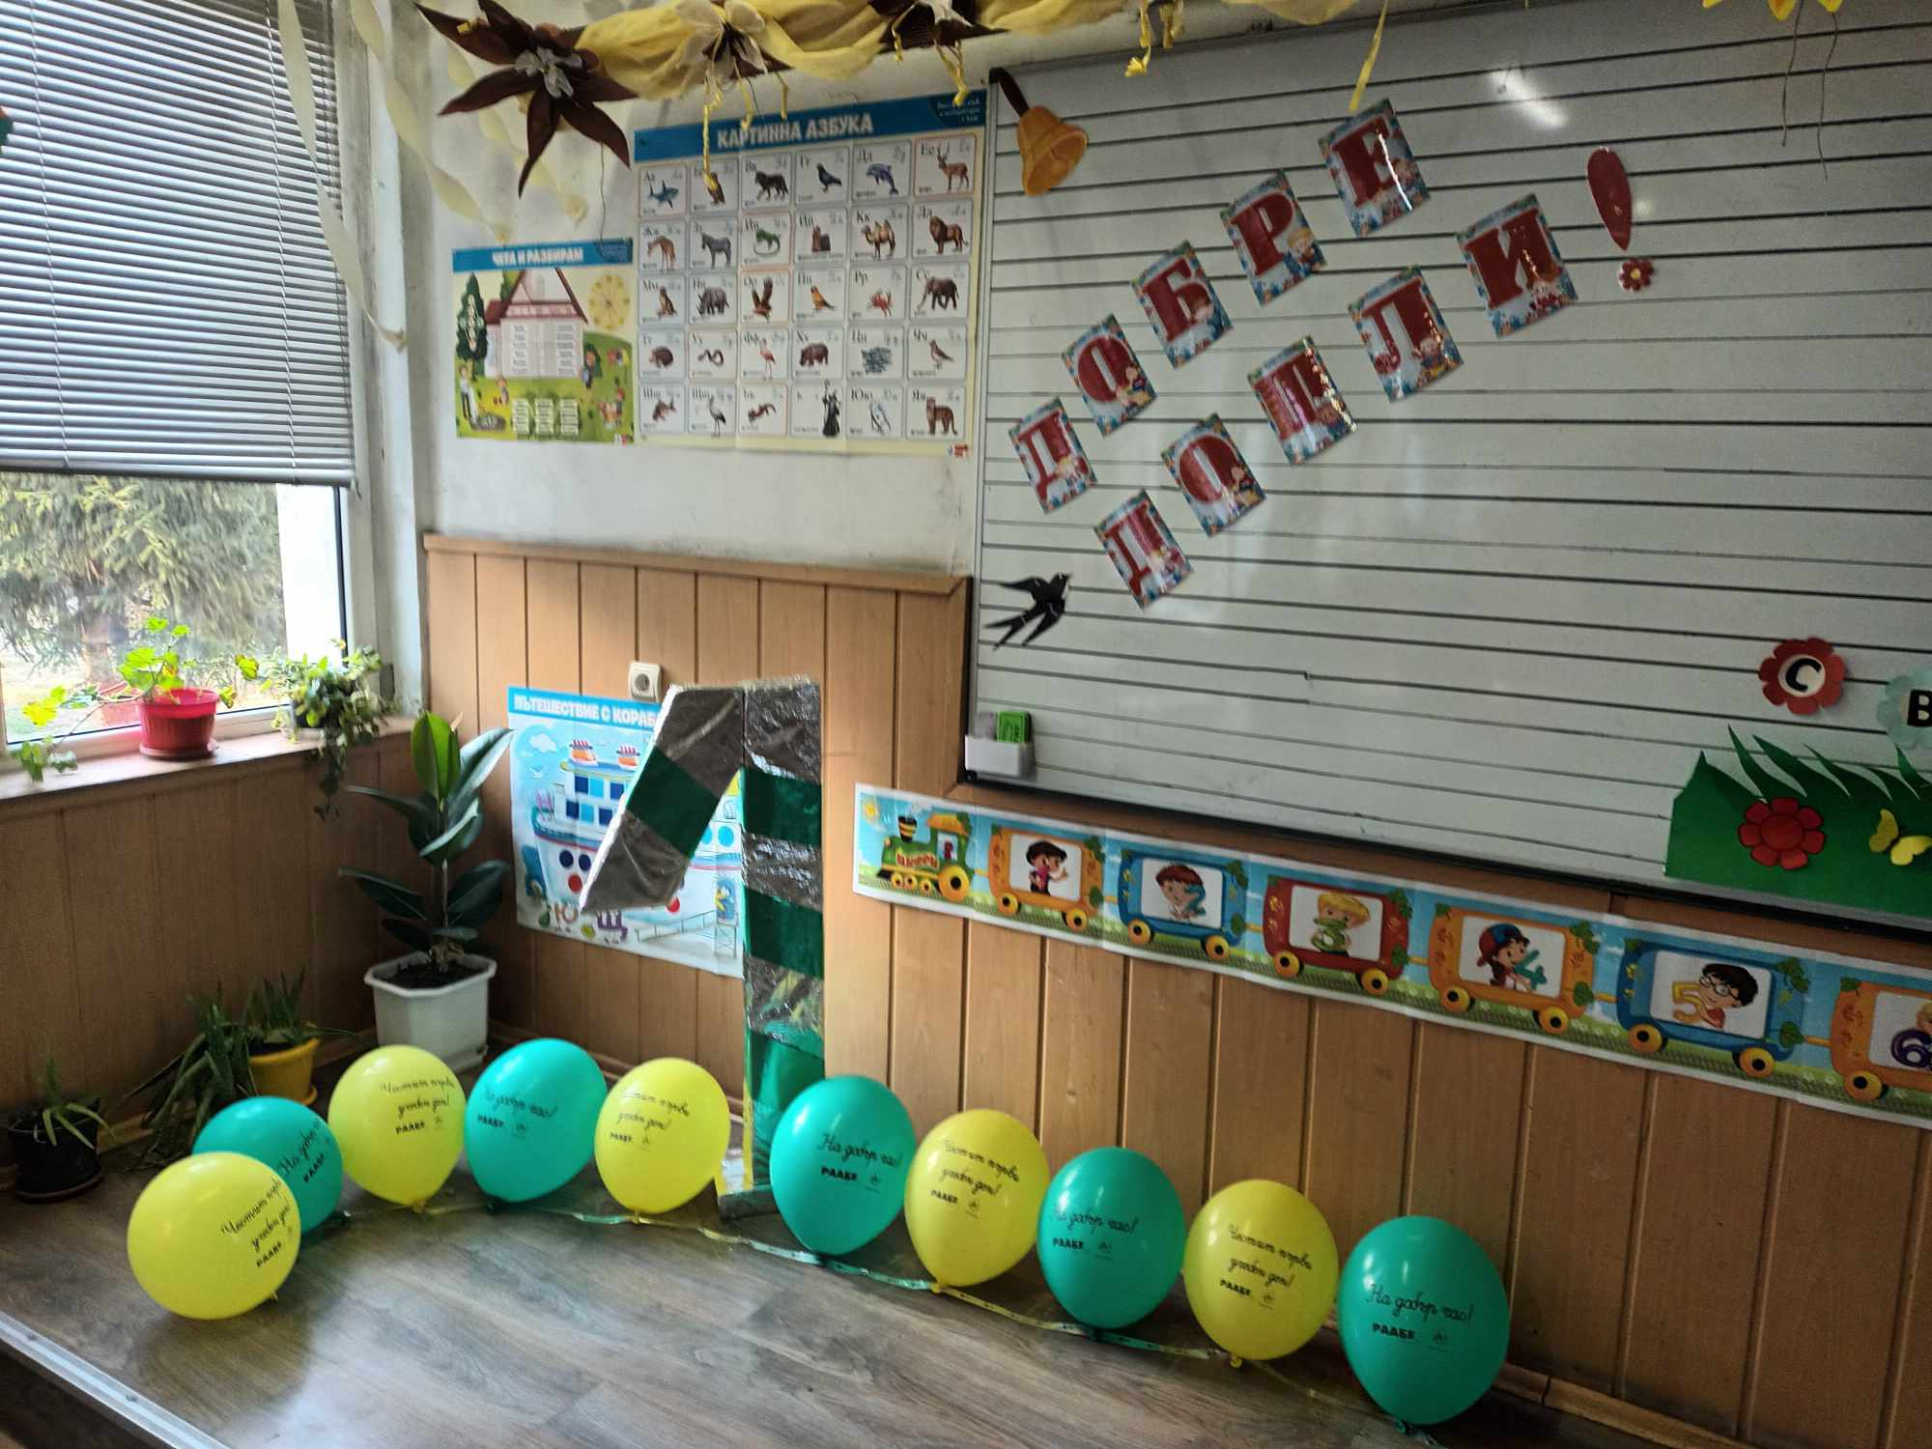
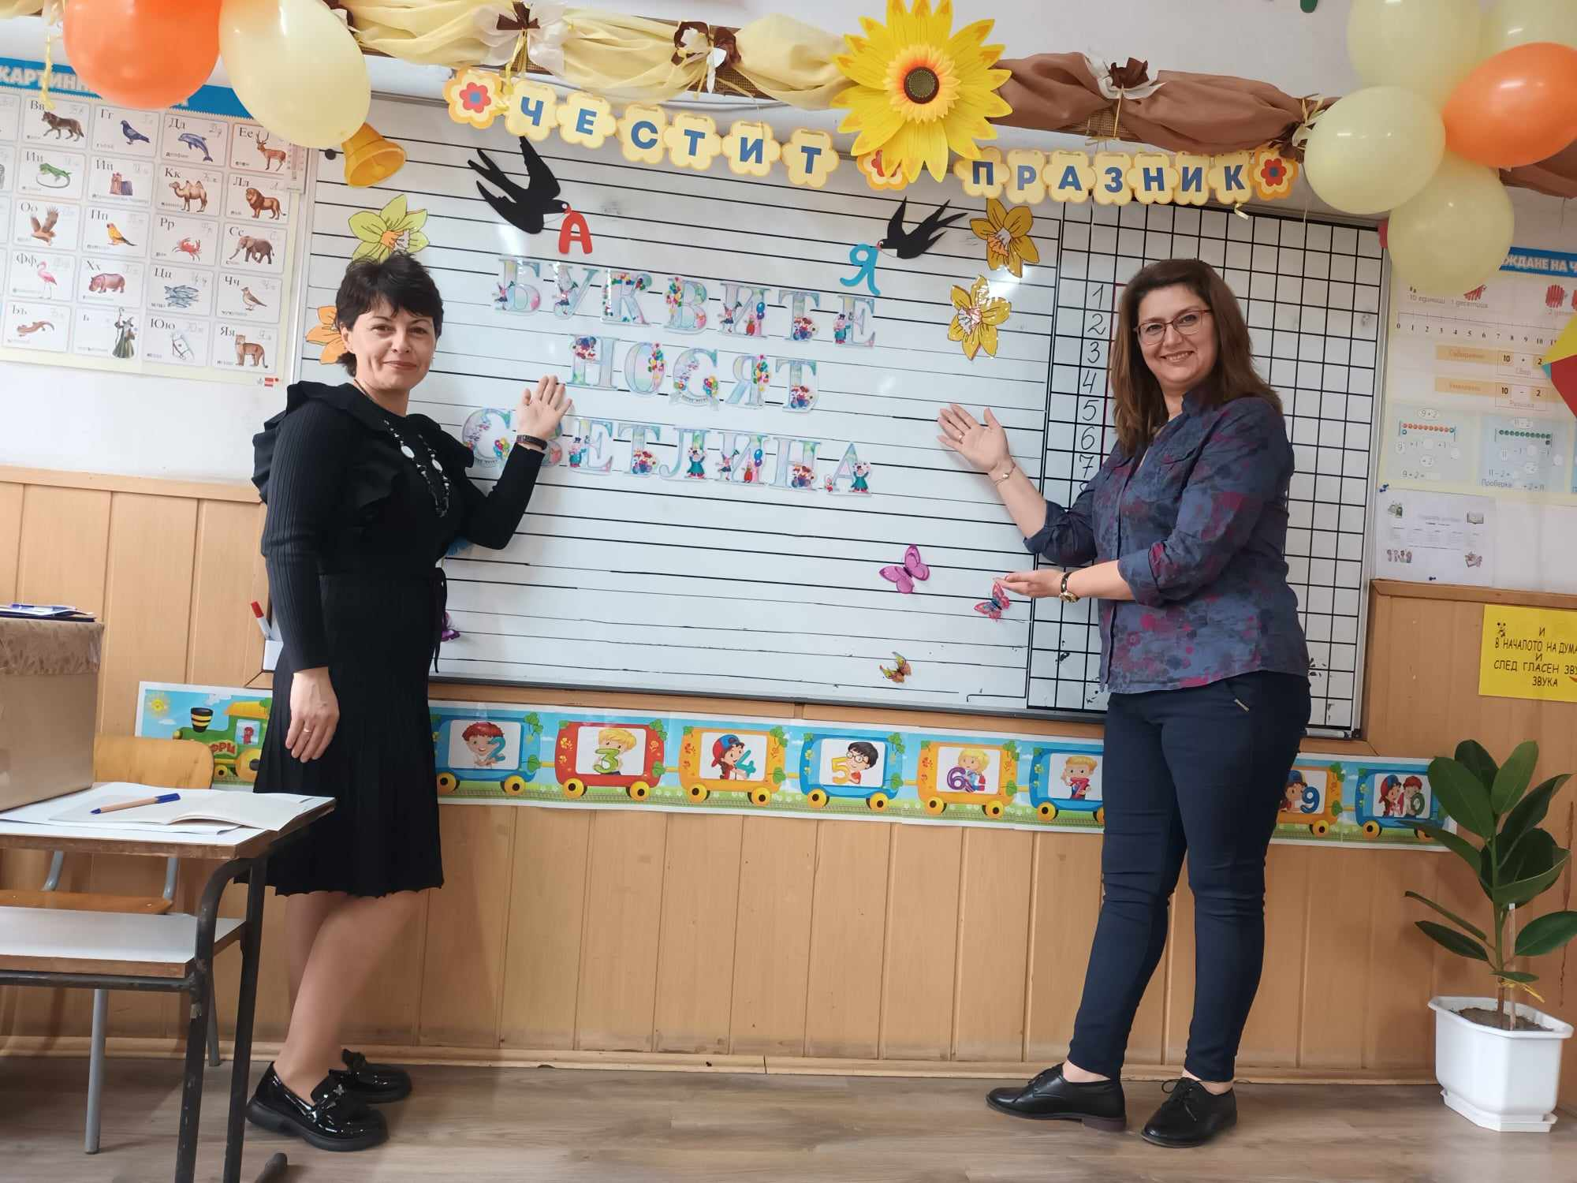
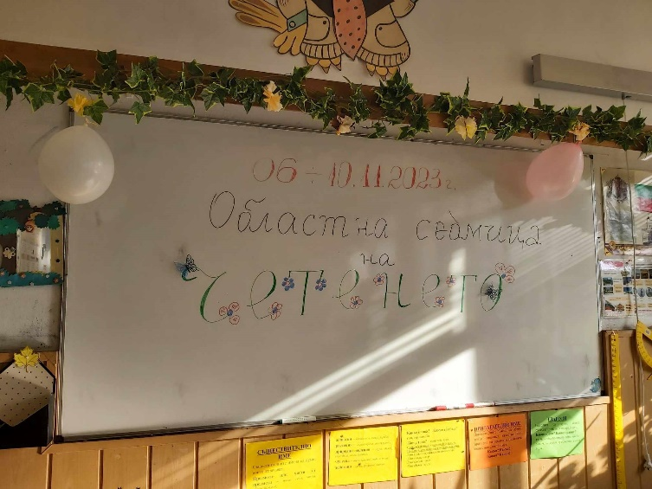
Всичко първо е красиво

Slide 39
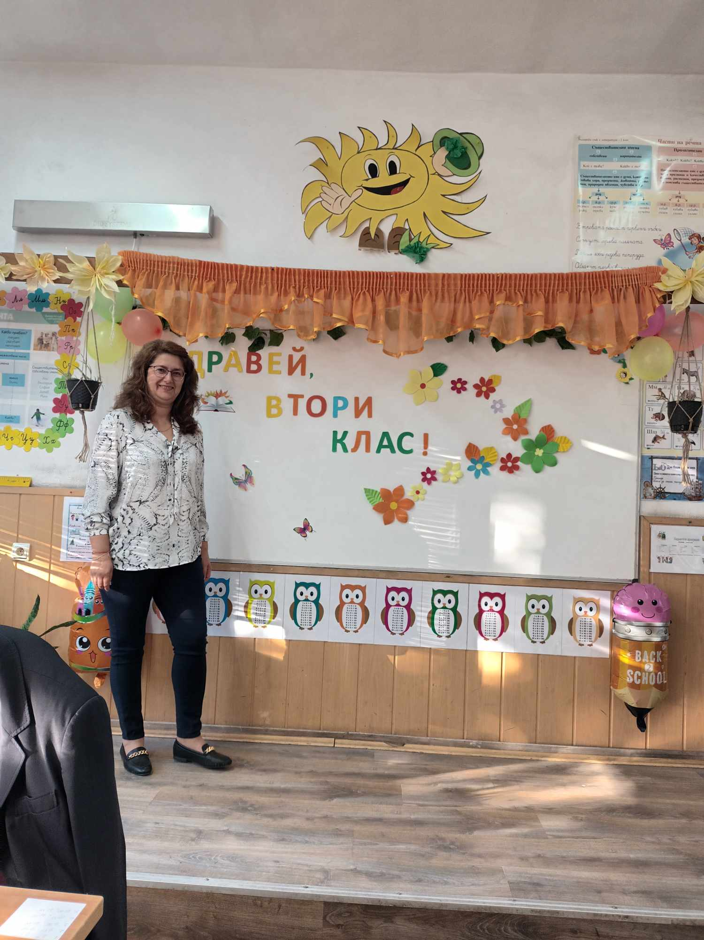
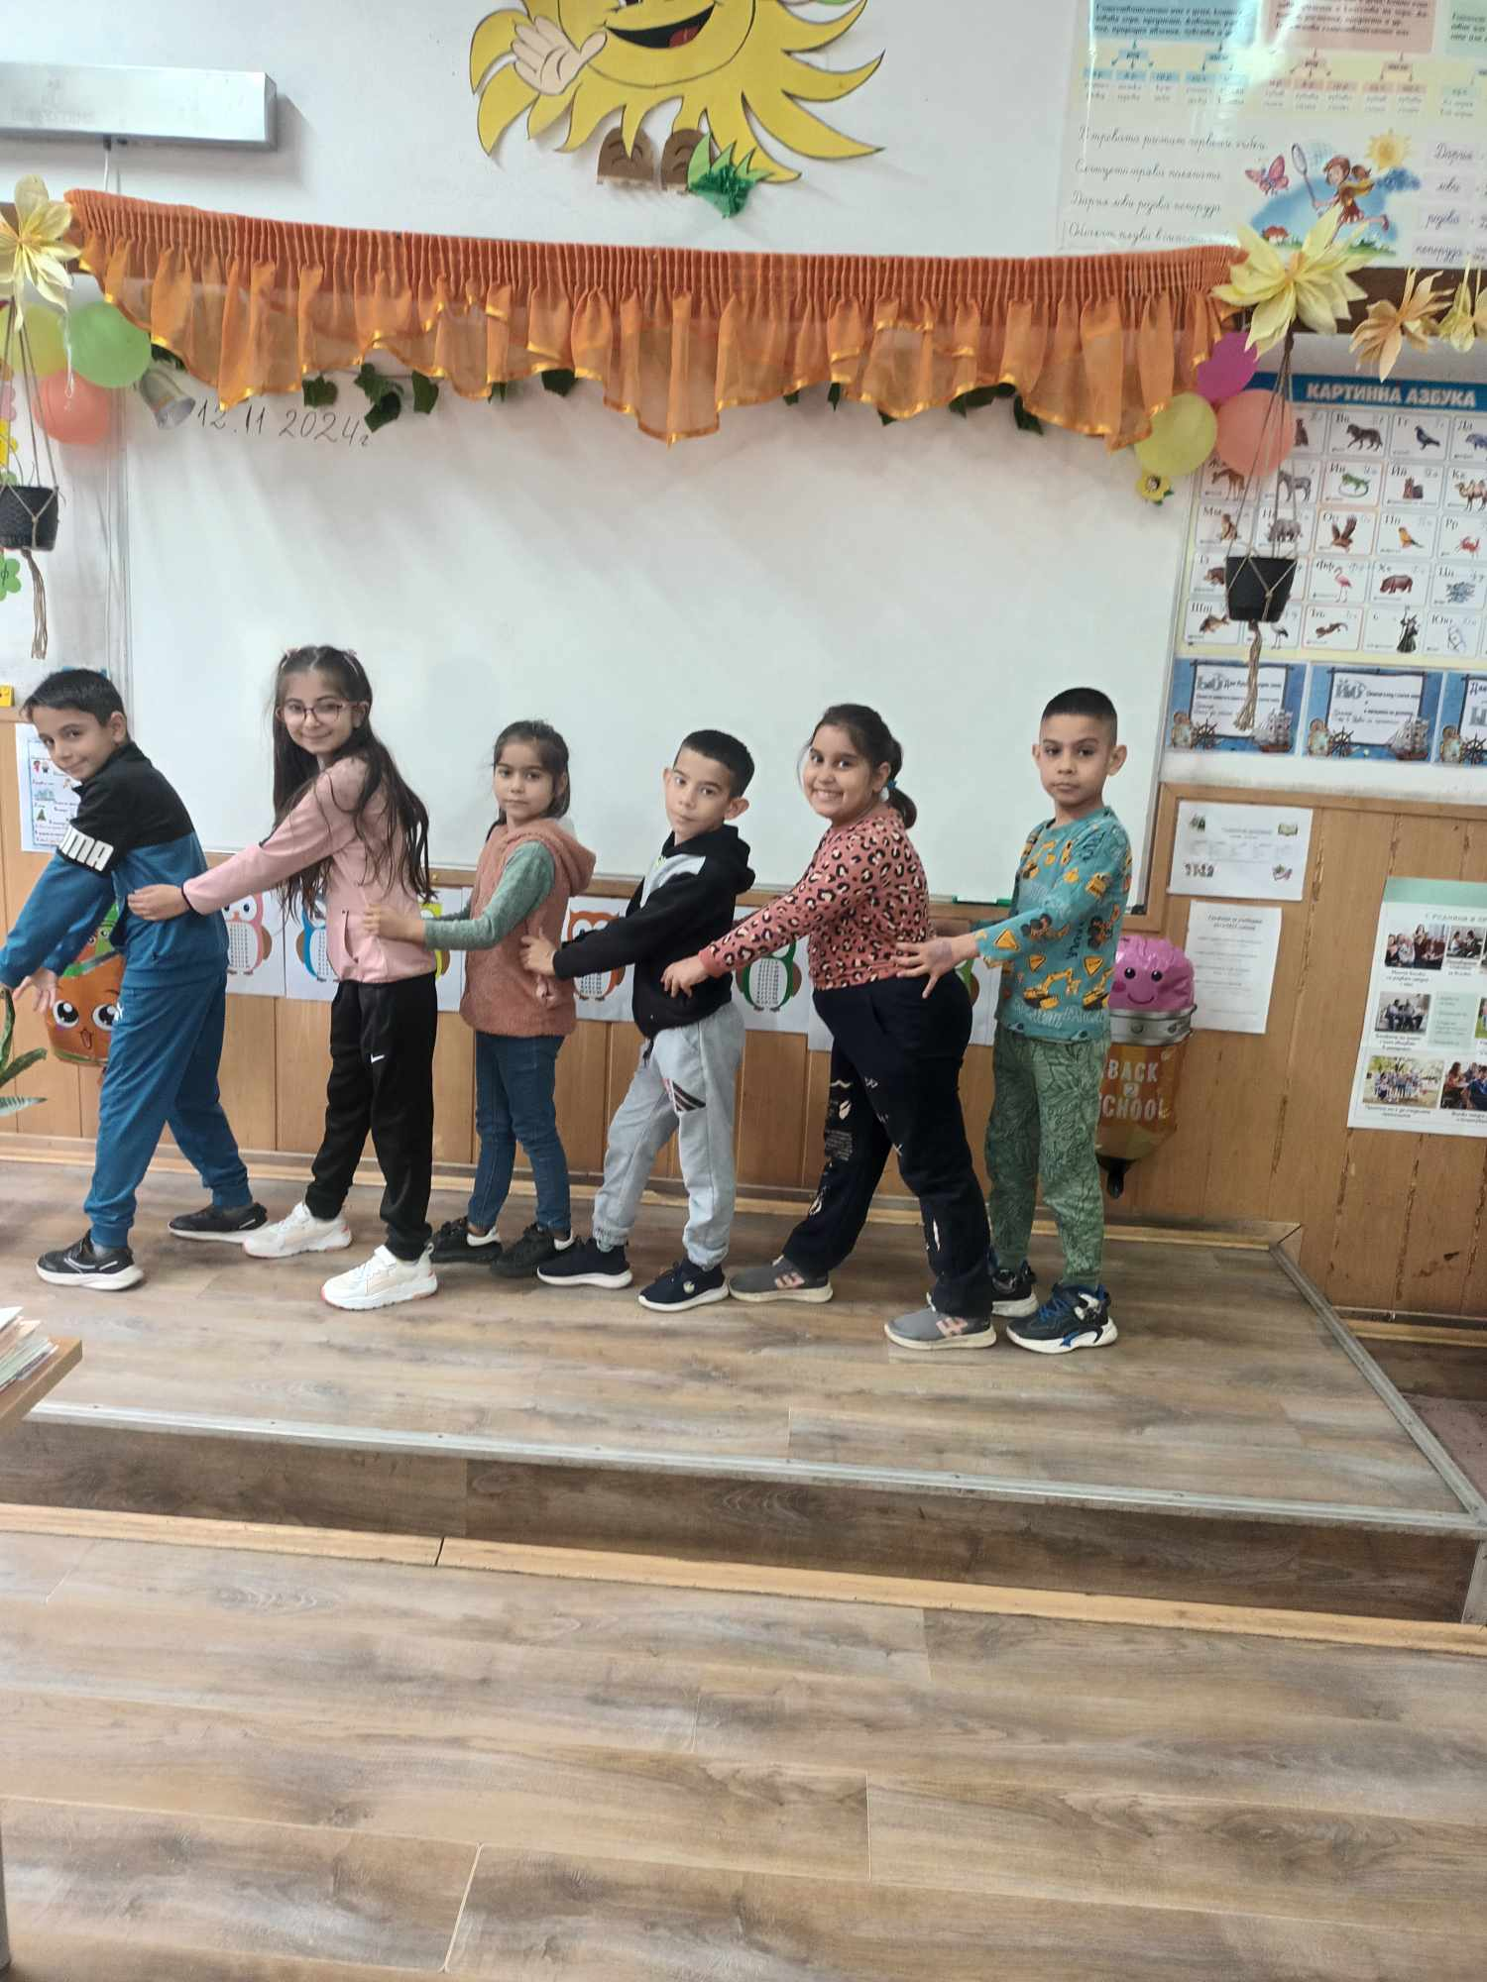
Щастливи във ВТОРИ клас

Slide 40



Екипна работа на
3 и 4 клас:
STEM проект на тема:
“Разпространение на растенията –
Вятърът и семената”

